Slide 1
쿠키
쿠키에 대해서
쿠키 문법
쿠키 사용해보기 1
쿠키 사용해보기 2

Slide 2
쿠키에 대해서
웹브라우저에서 서버로 어떤 데이터를 요청 하면, 서버측에서는 알맞은 로직을 수행한 후 데이터를 웹브라우저에 응답 합니다. 그리고, 서버는 웹브라우저와의 관계를 종료합니다. 이렇게, 웹브라우저에 응답 후 관계를 끊는 것은 http프로토콜의 특징 입니다.
연결이 끊겼을 때 어떤 정보를 지속적으로 유지하기 위한 수단으로 쿠키라는 방식을 사용 합니다.
쿠키는 서버에서 생성하여, 서버가 아닌 클라이언트측에 특정 정보를 저장 합니다. 그리고 서버에 요청 할 때 마다 쿠키의 속성값을 참조 또는 변경 할 수 있습니다.
쿠키는 4kb로 용량이 제한적입니다.
쿠키 관련 메소드
setMaxAge() : 쿠키 유효기간을 설정 합니다.
setpath() : 쿠키사용의 유효 디렉토리를 설정 합니다.
setValue() : 쿠키의 값을 설정 합니다.
setVersion() : 쿠키 버전을 설정 합니다.
getMaxAge() : 쿠키 유효기간 정보를 얻습니다.
getName() : 쿠키 이름을 얻습니다.
getPath() : 쿠키사용의 유효 디렉토리 정보를 얻습니다.
getValue() : 쿠키의 값을 얻습니다.
getVersion() : 쿠키 버전을 얻습니다.
쿠키 문법
쿠키는 서버에서 생성되고, 클라이언트측에 전송되어 저장된다고 하였습니다.
쿠키 생성 방법 및 관련 메소드들을 살펴 봅니다.
쿠키 클래스를 이용 합니다
setter를 이용 합니다.
response.addCookie()를 이용 합니다.
쿠키
속성 설정
response객체에 쿠키 탑재

Slide 3
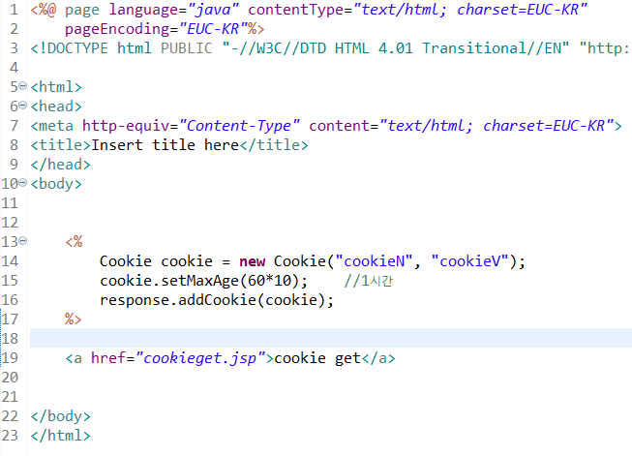
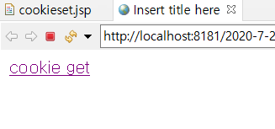
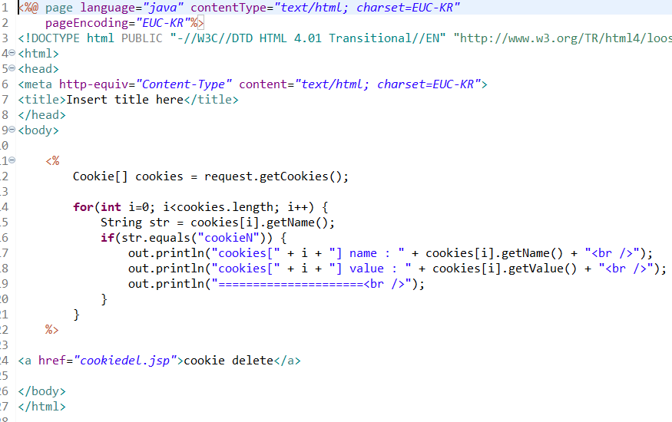
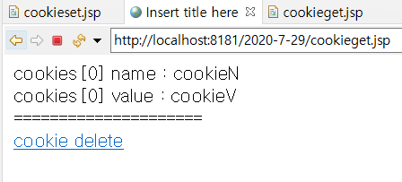
쿠키 사용해보기 1
클릭 해보면 화면이 전환 됩니다.
쿠키를 만들어 주고 유효 시간을 정한 다음 리스판스에 담아 보내 줍니다 .
해당 값을 참아 쿠키가 있다면 출력해줍니다

Slide 4
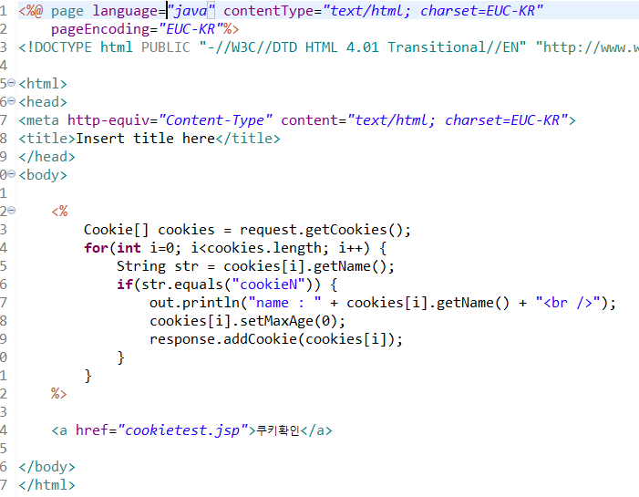
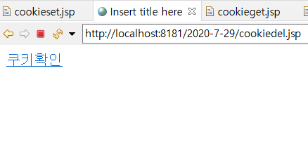
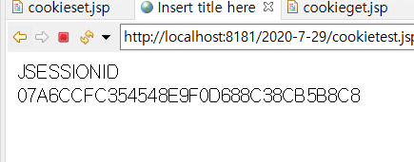
쿠키 삭제를 클릭하게 되면 fot문을 이용해 해당 쿠키 유효 시간을 0으로 만들어주고 리스판스에 담아서 보내줍니다
이렇게 쿠키가 삭제 된 것을 확인할 수 있습니다 이 값은 아마 기본 세션 값입니다.

Slide 5
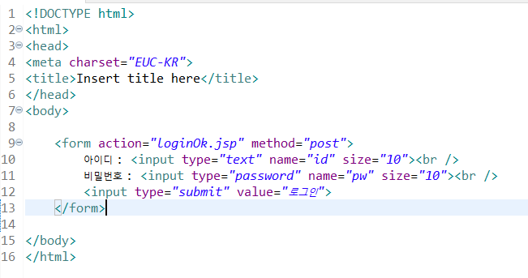
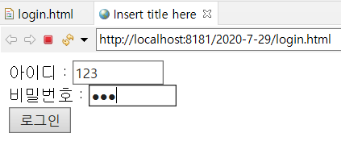
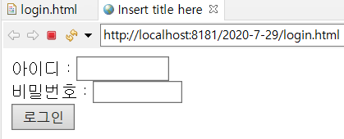
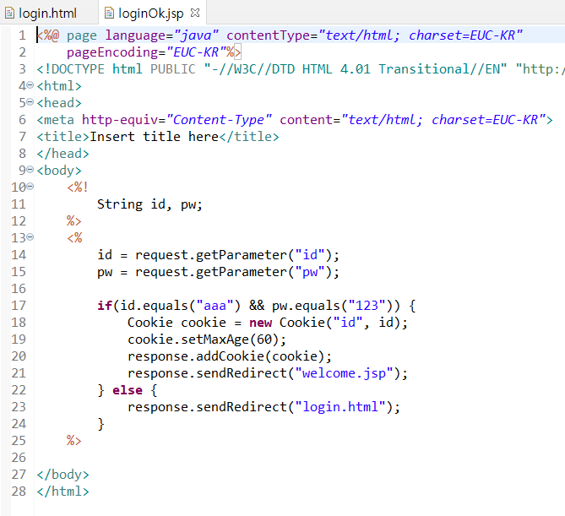
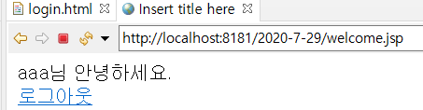
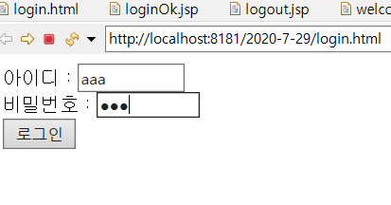
쿠키 사용해보기 2
계정이 틀린 경우
다시 돌아옵니다
조회가 된 것을 확인할 수 있습니다
조회를 해 맞으면 유효 기간을 주고 리스판스로 보내줍니다
계정이 맞는 경우

Slide 6
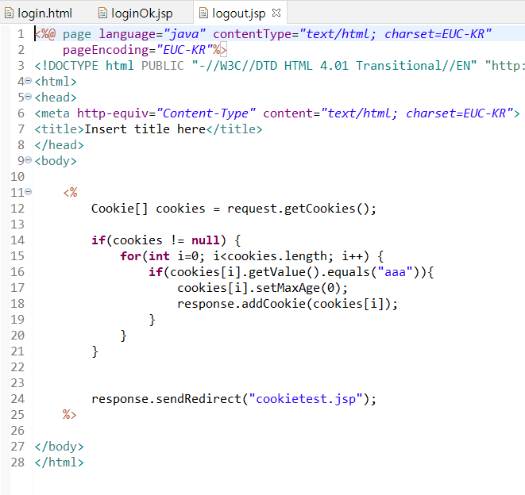
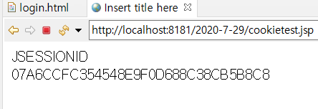
쿠키 사용해보기 2
로그아웃이 오게 된다면 널이지 않을 때 for 문에 들어가 유효 기간을 제로로 만들어 주고 리스판스로 페이지를 이동합니다.

